Slide 1


COMPARAÇÃO DE ALGORITMOS DE ÁRVORE DE DECISÃO PARA A IDENTIFICAÇÃO DO RISCO CARDIOVASCULAR: ABORDAGEM BASEADA EM DADOS GERAIS DE SAÚDE COLETADOS POR PESQUISAS TRANSVERSAIS
Aluno: Pedro Henrique Crisp Modesto
Orientador: Prof. Dr. Adenauer Girardi Casali
Notes:
Bom, boa tarde a todos, meu nome é Pedro e hoje venho apresentar a vocês este trabalho, que é a comparação de algoritmos de árvore de decisão para a identificação do risco cardiovascular: uma abor..... Desenvolvido por mim e pelo meu orientador, prof. Dr. adenaeur

Slide 2

RESUMO
INTRODUÇÃO
OBJETIVO
METODOLOGIA
RESULTADOS
CONCLUSÃO
Notes:
Resumo desta apresentação é composto por uma introdução, do objetivo, seguido dos resultados e conclusão

Slide 3
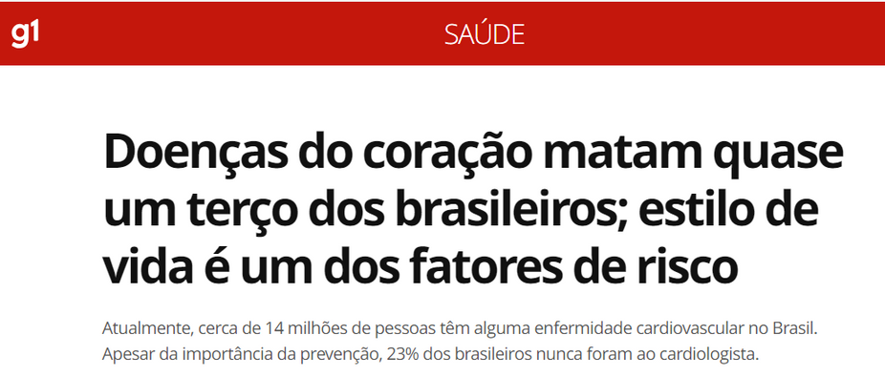

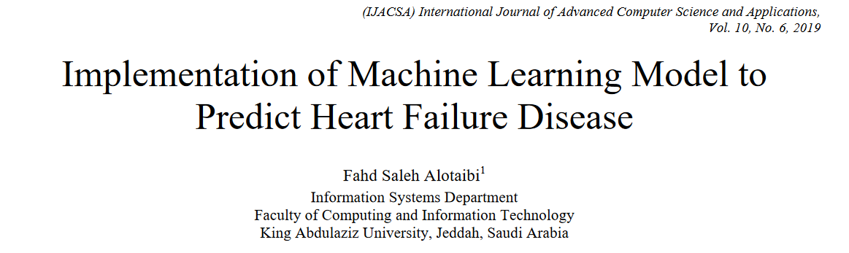
INTRODUÇÃO
Notes:
Bom... Doenças cardiovasculares são as principais causas de mortes no brasil e no mundo, e além do impacto na saúde do individuo também há o impacto financeiro, onde estudos apontam que no ano de 2015 foram gastos 56,2 bilhões de reais aos cofres públicos do sistema único de saúde. Embora existam exames que possibilitam a identificação precoce do risco dessas doenças, o alto custo e a grande demanda impede o acesso a toda a população. Pensando nisso, diversos estudos na literatura te mostrado que o uso de técnicas de aprendizado de máquina tem se mostrado uma opção mais econômica para o auxilio a médicos. Algoritmos classificadores baseados em árvores tem se mostrado bastante relevantes quando aplicados em dados clínicos e resultados de exames laboratoriais

Slide 4
OBJETIVO
Comparar o desempenho de algoritmos baseados em árvores para a classificação de pacientes com infarto do miocárdio (IM) ou doença arterial coronariana (DAC)
Comparar o desempenhos de algoritmos clássicos, Random Forest e Decision Tree, com o algoritmo XGBoosting;
Aplicação em cima de dados de fácil acesso;
Avaliar não apenas métricas de desempenho, mas também a interpretação do classificador no contexto clínico;
Hipótese: Modelos de árvores aplicados em dados transversais de fácil acesso podem ser empregados para extrair informações de interesse clínico na identificação de DAC ou IM
Notes:
A partir disso, o objetivo deste projeto é desenvolver um classificador capaz de identificar pacientes com risco de desenvolver infarto do miocárdio ou doença arterial coronariana em cima de dados coletados por pesquisas transversais. Os algoritmos utilizados serão o DT, RF, algoritmos robustos e já bastante utilizados na literatura, e o XGB , um algoritmo tbm baseado em árvore, só que mais recente e pouco explorado em estudos científicos. Além, será feita a quantificação das características mais relevantes identificadas pelo modelo como fatores de risco.

Slide 5







METODOLOGIA
Avaliação do desempenho e definição do
melhor
classificador
Identificação dos principais fatores de risco
Escolha do
banco de dados
Pré
Processamento
Análise
dos dados
Treinamento e teste dos modelos de aprendizado
de máquina
Hiper parametrização do algoritmo

Slide 6


RESULTADOS
Extração do banco de dados
Behavioral Risk Surveillance System (BRFFS)
Notes:
O banco de dados utilizados foi de um questionário aplicado pelo centro de prevenção e controle de doenças dos EUA, onde todo ano por chamadas telefônicas atendentes coletam informações clínicas de mais de 400 mil americanos em todos os estados. Os dados foram disponibilizados na plataforma kaggle, e já previamente tratados com a separação de algumas características e remoção de argumentos nuloa

Slide 7
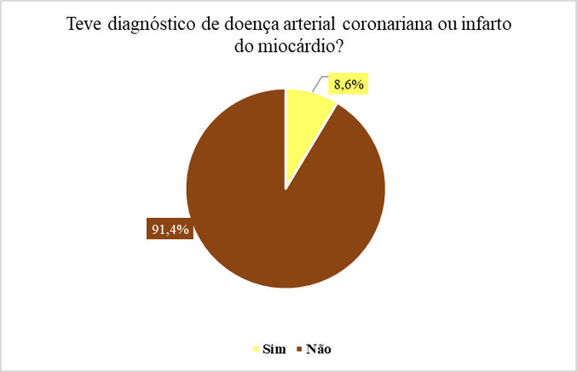
2. Análise dos Dados
Característica | Descrição
HeartDisease | Flag de identificação de pacientes que tiveram infarto do miocárdio ou doença arterial coronariana
BMI | Índice de Massa Muscular
Smoking | Flag de identificação de fumantes
AlcoholDrinking | Flag de identificação de alcoólatras
Stroke | Flag de identificação de pacientes que já tiveram derrame cerebral
PhysicalHealth | Quantidade de dias que os pacientes tiveram problemas físicos no último mês
MentalHealth | Quantidade de dias que os pacientes tiveram problemas emocionais no último mês
DiffWalking | Flag de identificação de pacientes que possuem dificuldade de andar e/ou problemas ao subir escadas
Sex | Gênero
AgeCategory | Faixa etária
Race | Etnia
Diabetic | Identificação de pacientes diabéticos e pré-diabéticos
PhysicalActivity | Flag de identificação de pacientes que praticam atividade física
GenHealth | Avaliação do paciente com seu estado de saúde
SleepTime | Média diária de horas dormidas
Asthma | Flag de identificação de pacientes que possuem asma
KidneyDisease | Flag de identificação de pacientes que possuem doença renal
SkinCancer | Flag de identificação de pacientes que possuem ou tiveram câncer de pele
Notes:
Na etapa de análise dos dados, foi possível identificar que o dataset era composto por 18 características clínicas, sendo flags de identificação, dados antropométricos, percepção de saúde, etc. Onde foram mais de 300 mil indivíduos entrevistados, sendo 8,6% deles já sido diagnosticado com infarto do miocárdio ou doença arterial coronariana. Por se tratar de um desbalanço tão grande entre as classes, algoritmos classificadores não terão padrões suficientes para distinguir a classe minoritária, logo, foi necessário o uso de metodologias de balanceamento para o treinamento dos modelos. Durante esta etapa, também foi possível identificar outliers que fogem do esperado para adultos, como médias de sonos dormidas por dia abaixo de 4 horas e acima de 14 h, e IMC abaixo de 14 kg/m2 e acima de 60 kg/m2. E esses îndividuos foram previamente removidos para não enviesar os algoritmos testados.

Slide 8
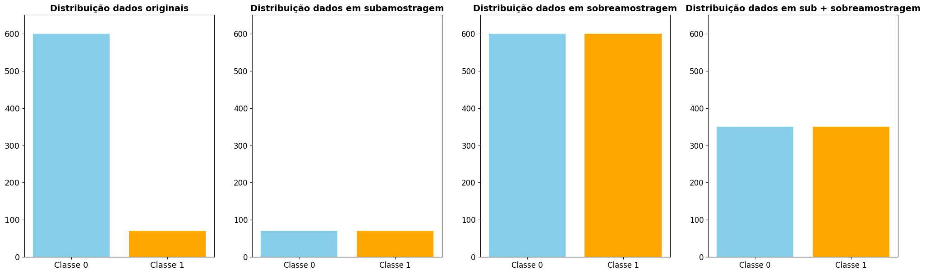
3. Pré Processamento
Notes:
As metodologias utilizadas foram a subamostragem, a sobre amostragem e a combinação de ambas

Slide 9
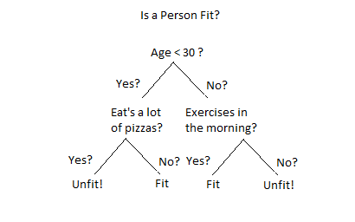

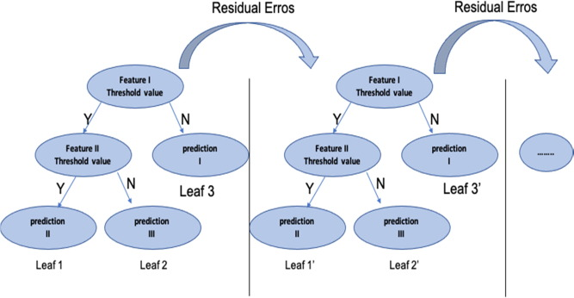
4. Aprendizado de Máquina
Decision Tree (DT)
Random Forest (RF)
XGBoosting (XGB)
Notes:
DT: A partir do peso da característica, é calculada o índice de fini ou entropia, onde cada padrão passa pelos nos e ramos dessas árvores até a tomada de decisão de qual classe ela pertence
RF: Diversas arvores realizadas de maneira paralela, onde cada padrão passa por essas arvores e a classe mais votada é a definida
XGB: Diversas arvores só que construídas de maneira sequencial, onde a próxima busca otimizar os erros da anterior até definir a sua classificação.
Dito isso, cada algoritmo passou pela etapa de divisão de dados em 75%para treino e 25% para teste. Onde os dados de treino passaram por uma validação cruzada de 5 folds para verificar se o modelo possui sobre ajuste e sua capacidade de prever dados não vistos. Em seguida, a etapa de teste, que é aplicado em cima dos dados separados anteriormente e avaliação de performance

Slide 10
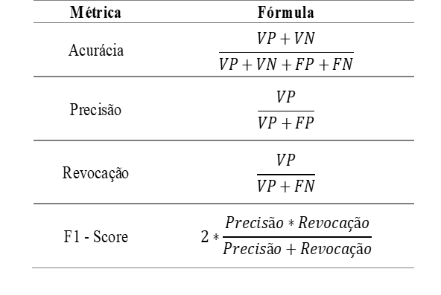
5. Avaliação de Performance
Métricas de Avaliação
Sobreamostragem
Subamostragem
Sobre + Subamostragem
Notes:
Acurácia: Métrica que avalia de maneira geral os acertos do modelo;
Precisão: Capacidade do modelo não classificar exemplos negativos como positivos
Revocação: Capacidade do modelo classificar exemplos positivos como positivos
F1-score: Medida de agregação entre a precisão e a revocação

Slide 11
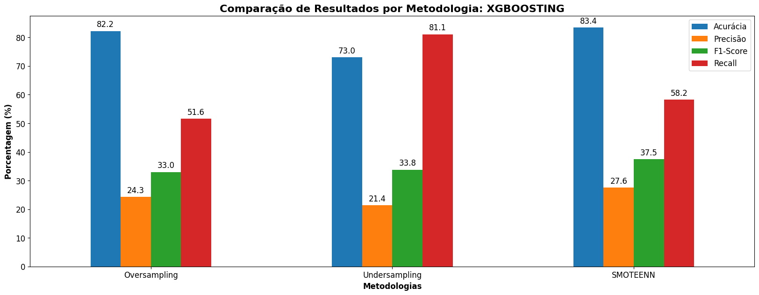
6. Hiper Parametrização
Notes:
A partir desse melhor modelo, foi feita uma etapa de hiper parametrização por Random Search cv, ou seja, utilizamos uma função que testa diversos parâmetros do algoritmo e associamos a cada metodologia de balanceamento de novo. Onde a análise combinada obteve a melhor acurácia, mas uma não tão boa Revocação. E o algoritmo otimizado com a técnica de subamostragem, obteve uma acurácia menor, mas um bom desempenho de Revocação (explicar a matriz de confusão). ´Pensando no contexto de prever um risco de IM ou DAC, a melhor associação do algoritmo foi com o treinamento undersampliung, dado que minimizamos o erro de dizer que uma pessoa não tem risco e ela eventualmente evoluir a ter essas doenças.

Slide 12
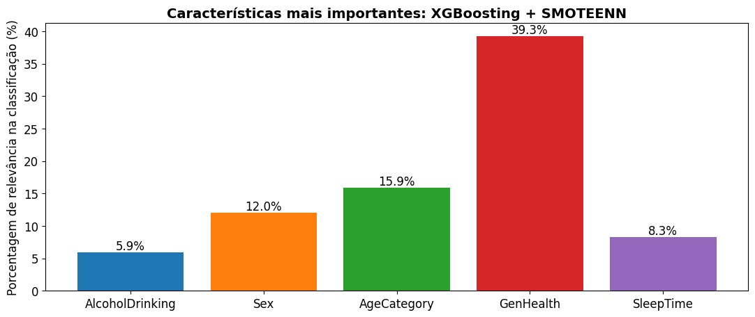
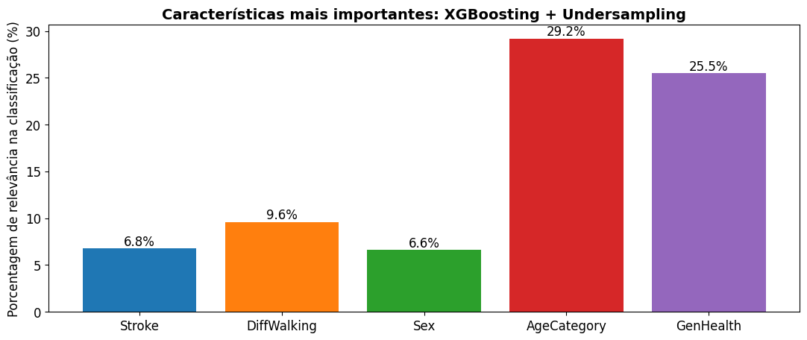
7. Interpretações das características clínicas
Notes:
A partir do índice de gini, foi possível calcaular as características mais relevantes na distinção entre as classes. São dessas características que são constituídos os subconjuntos mais puros em termos de definição das classes.

Slide 13
CONCLUSÃO
XGBoosting se mostrou um algoritmo eficaz para identificação de pacientes com IM ou DAC;
O uso de dados coletados por pesquisas telefônicas apresentou características relevantes para identificação destas doenças;
Em um projeto de classificador para a medicina é fundamental se atentar não apenas para métricas de performance, mas também para a interpretabilidade do modelo no contexto clínico;
Testes destes modelos em dados longitudinais poderão confirmar o potencial dos métodos para identificação de risco de DAC e IM;
Notes:
XGB bom para identificar pacientes que tiveram essas doenças

Slide 14
REFERÊNCIAS
[1] Doenças do coração matam quase um terço dos brasileiros; estilo de vida é um dos fatores de risco | Saúde | G1. ([s.d.]). Recuperado 4 de dezembro de 2023, de https://g1.globo.com/saude/noticia/2023/08/28/doencas-do-coracao-matam-quase-um-terco-dos-brasileiros-estilo-de-vida-e-um-dos-fatores-de-risco.ghtml
[2] Stevens, B., Pezzullo, L., Verdian, L., Tomlinson, J., George, A., & Bacal, F. (2018). The Economic Burden of Heart Conditions in Brazil. Arquivos Brasileiros de Cardiologia, 111, 29–36. https://doi.org/10.5935/abc.20180104
[3] Alotaibi, F. S. (2019). Implementation of Machine Learning Model to Predict Heart Failure Disease. International Journal of Advanced Computer Science and Applications, 10(6). https://doi.org/10.14569/IJACSA.2019.0100637
[4] Heart Disease Facts | cdc.gov. (2023, maio 15). Centers for Disease Control and Prevention. https://www.cdc.gov/heartdisease/facts.htm
[5] Indicators of Heart Disease (2022 UPDATE). ([s.d.]). Recuperado 9 de novembro de 2023, de https://www.kaggle.com/datasets/kamilpytlak/personal-key-indicators-of-heart-disease
[6] Dados Desbalanceados—O que são e como lidar com eles | by Felipe Azank | Turing Talks | Medium. ([s.d.]). Recuperado 10 de novembro de 2023, de https://medium.com/turing-talks/dados-desbalanceados-o-que-s%C3%A3o-e-como-evit%C3%A1-los-43df4f49732b
[7] Sehra, C. (2020, novembro 30). Decision Trees Explained Easily. Medium. https://chirag-sehra.medium.com/decision-trees-explained-easily-28f23241248
[8] Koehrsen, W. (2020, agosto 18). Random Forest Simple Explanation. Medium. https://williamkoehrsen.medium.com/random-forest-simple-explanation-377895a60d2d
[9] Ibrahem Ahmed Osman, A., Najah Ahmed, A., Chow, M. F., Feng Huang, Y., & El-Shafie, A. (2021). Extreme gradient boosting (Xgboost) model to predict the groundwater levels in Selangor Malaysia. Ain Shams Engineering Journal, 12(2), 1545–1556. https://doi.org/10.1016/j.asej.2020.11.011
[10] Métricas de Avaliação em Machine Learning: Classificação | by Kunumi | Kunumi Blog | Medium. ([s.d.]). Recuperado 4 de dezembro de 2023, de https://medium.com/kunumi/m%C3%A9tricas-de-avalia%C3%A7%C3%A3o-em-machine-learning-classifica%C3%A7%C3%A3o-49340dcdb198
[11] Sklearn.model_selection.RandomizedSearchCV. ([s.d.]). Scikit-Learn. Recuperado 9 de novembro de 2023, de https://scikit-learn/stable/modules/generated/sklearn.model_selection.RandomizedSearchCV.html

Slide 15
AGRADECIMENTOS

Slide 16
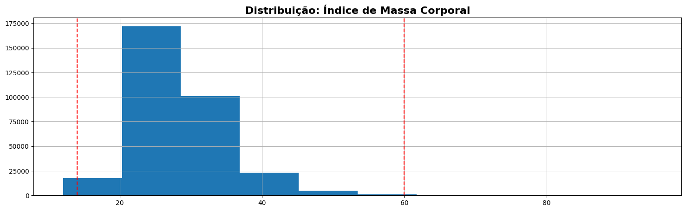
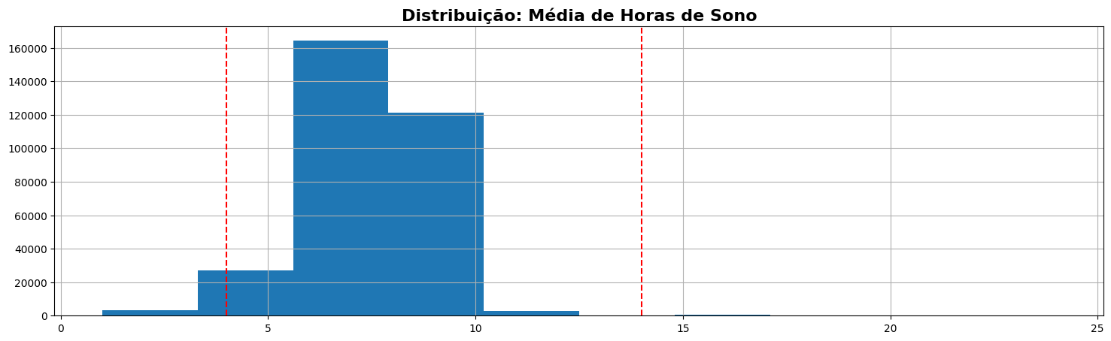
OUTLIERS

Slide 17
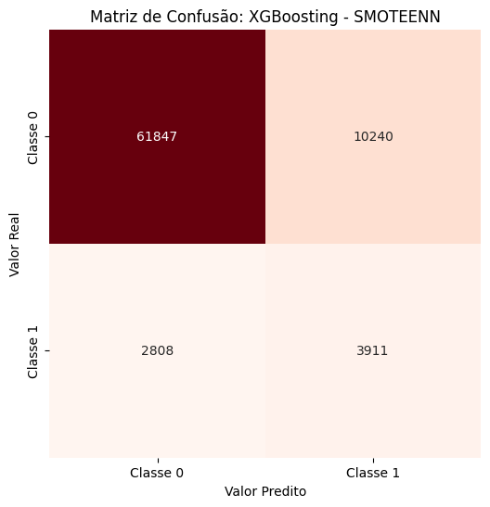
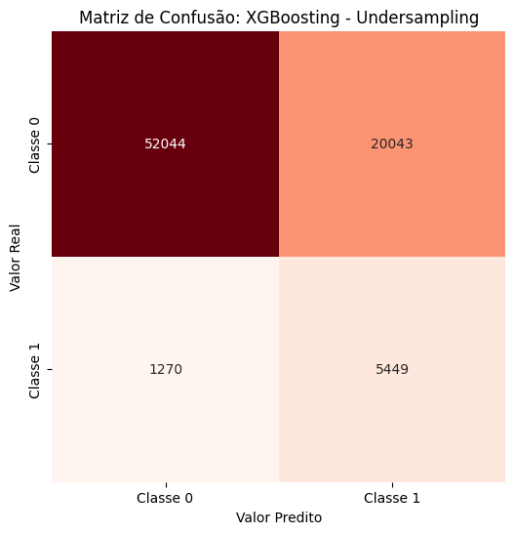
MATRIZ DE CONFUSÃO

Slide 18
HIPER PARÂMETROS

Slide 19
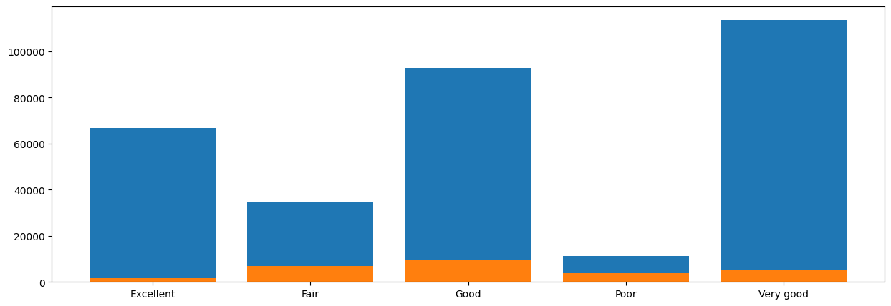
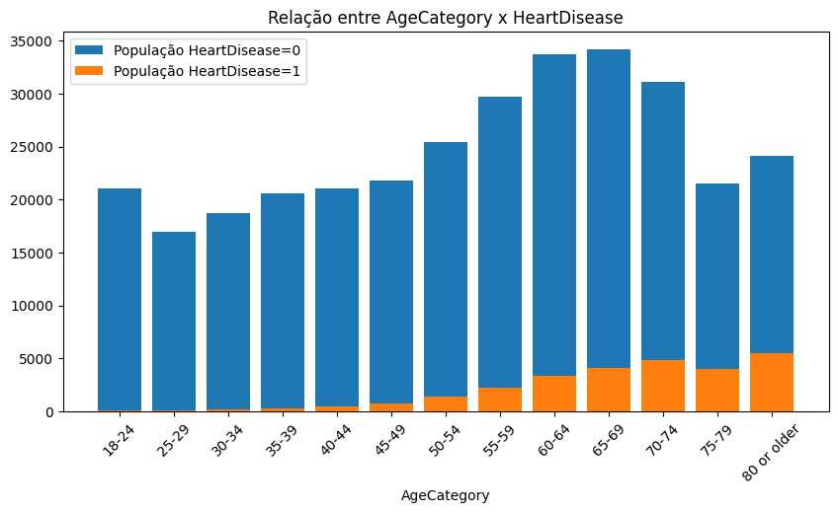
FEATURES
Condição | P(X | HeartDisease=1) | P(X | HeartDisease=0) |  | p-valor
IMC>25 | 75,4% | 67,1% | <10⁻⁵
Smooking = Yes | 58,5% | 39,5% | <10⁻⁵
AlcoholDrinking = Yes | 4,1% | 7,0% | <10⁻⁵
Stroke = Yes | 15,7% | 2,5% | <10⁻⁵
PhysicalHealth > 15 dias | 21,0% | 6,6% | <10⁻⁵
MentalHealth > 15 | 10,9% | 7,9% | <10⁻⁵
DiffWalking = Yes | 35,9% | 11,4% | <10⁻⁵
Sex = Male | 59,1% | 46,5% | <10⁻⁵
AgeCategory > 40 anos | 97,2% | 73,8% | <10⁻⁵
Diabetic = Yes | 32,5% | 10,8% | <10⁻⁵
PhysicalActivity = Yes | 64,3% | 79,0% | 0.01
GenHealth = Good | 35,3% | 28,6% | <10⁻⁵
SleepTime < 8 horas | 56,0% | 61,0% | <10⁻⁵
Asthma = Yes | 17,6% | 12,9% | <10⁻⁵
KidneyDisease = Yes | 12,4% | 2,8% | <10⁻⁵
SkinCancer = Yes | 18,3% | 8,5% | <10⁻⁵

